Slide 1
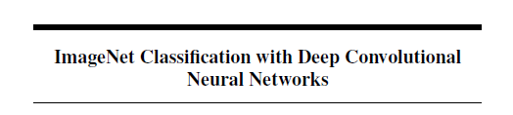
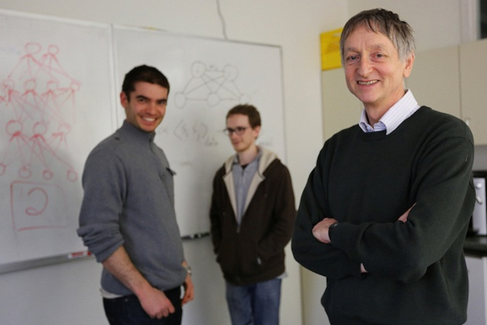




Slide 2
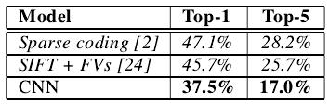

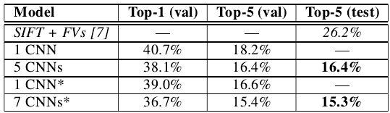
ILSVRC2010, 2012 Contest
2010
2012
* 1위(15.3%), 2위(26.2%)
%: 오류율
Top-1: 모든 클래스의 오류율
Top-5: 모델이 예측한 최상위 5개 범주 가운데 정답이 없는 경우의 오류율

Slide 3
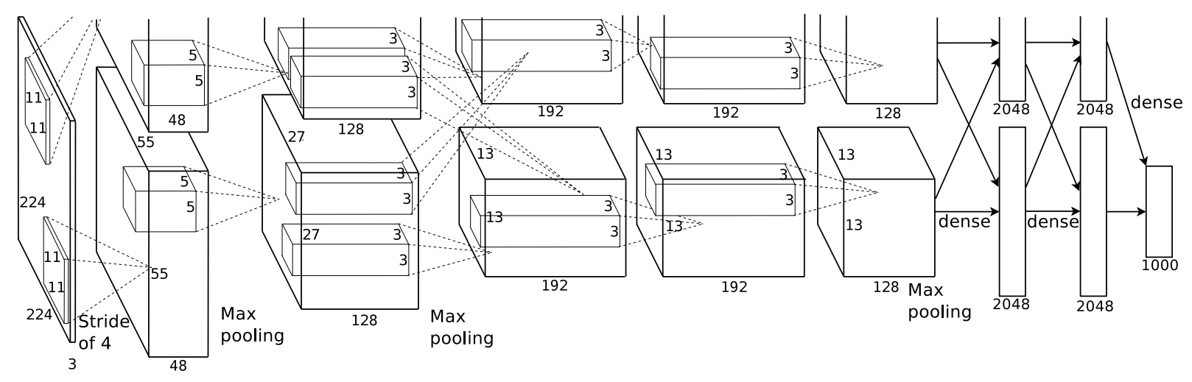
AlexNet

Slide 4
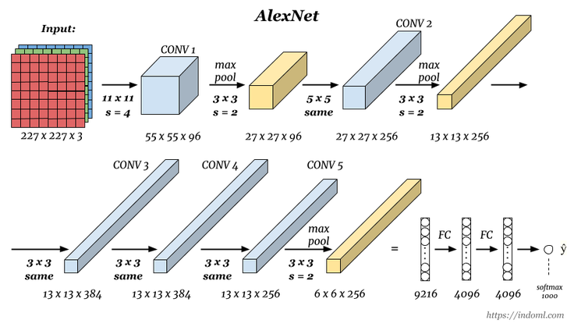
AlexNet(2)

Slide 5
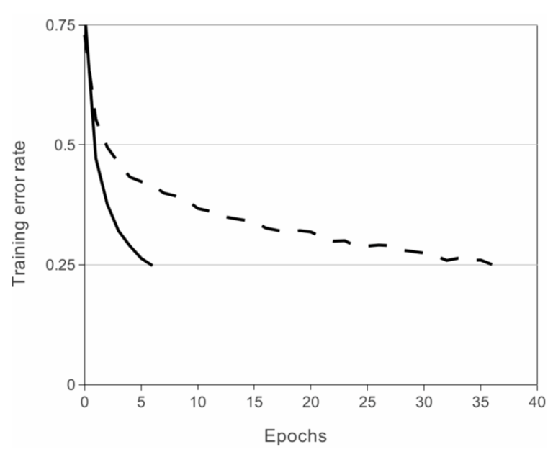
ReLU Nonlinearity
: tanh
: ReLU
Slow pace
Vanishing Gradient

Slide 6
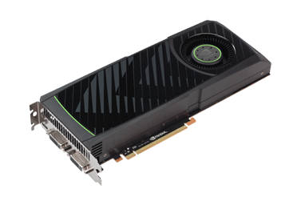
Training on Multiple GPUs
3GB
3GB

Slide 7
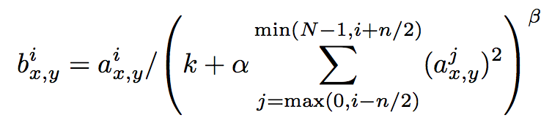
Local Response Normalization

Slide 8
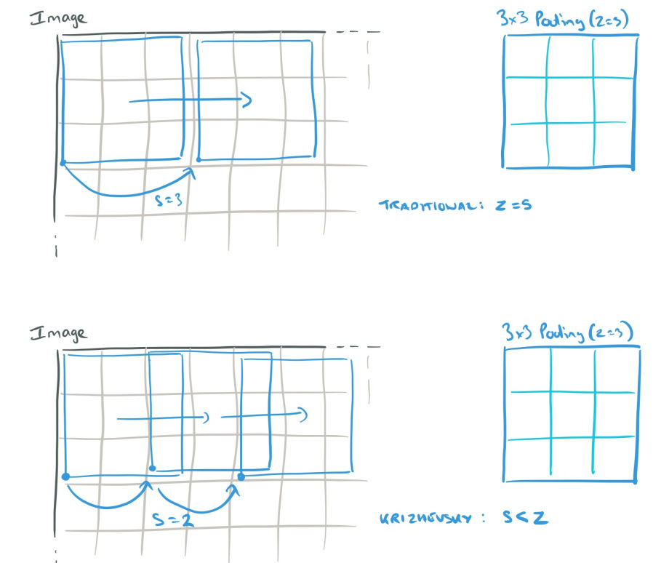
Overlapping Pooling

Slide 9


Reducing Overfitting – Data Augmentation
Flip(Horizontality)
5
5

Slide 10



Reducing Overfitting – Data Augmentation
RGB Channel

Slide 11
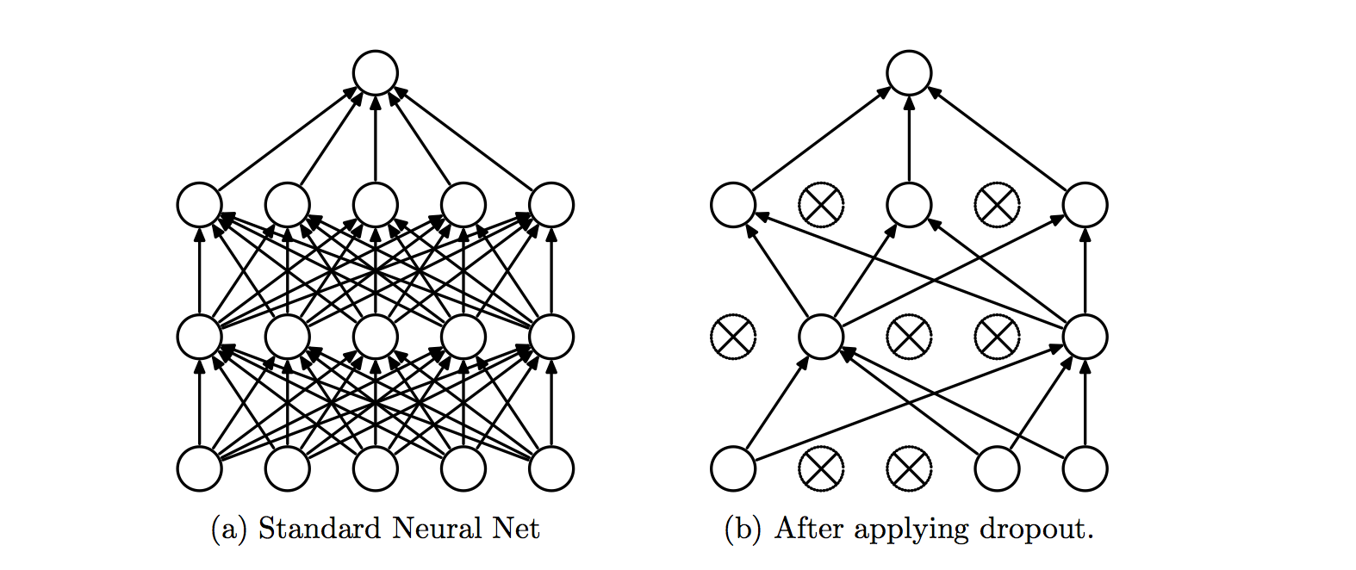
Reducing Overfitting – Dropout

Slide 12
Meaning
- 의미있는 성능을 낸 첫번째 CNN 아키텍쳐
- 당시 가장 큰 규모의 CNN 구조를 제안했다 Conv(5) + FC(3) = 7Layer Neural Network
- DropOut, ReLU 같은 다른 논문에서 제안된 방법론들을 네트워크 설계에 잘 차용
* 당시 주로 사용하던 Activation Function(than, sigmoid)를 사용하지않고, ReLU 함수
를 사용하여 좋은 결과를 만들었다
- GPU를 통한 가속화

